Slide 1
ORIENTAČNÍ BĚH
vše o orientačním běhu
Martin Křivda Dobruška, 2012

Slide 2
Co je orientační běh?
Orientační běh (dále zkratka OB) je moderní sportovní odvětví vytrvalostního charakteru, při němž je nutno se správně a rychle orientovat v neznámém terénu. Při závodě se hledají kontrolní stanoviště (kontroly) ve stanoveném pořadí a v nejkratším možném čase. Cestu mezi kontrolami si každý volí podle vlastní úvahy za pomoci mapy, buzoly a stručného popisu kontrol. O úspěchu v závodě rozhoduje tedy správná orientace a rychlý běh.

Slide 3
Historie
Kolébkou orientačního běhu je Skandinávie, která má pro něj ideální podmínky - rozlehlé lesy a orientačně náročné terény. První závod v OB se uskutečnil 31. října 1897 v norském Oslu. Zúčastnilo se jej 8 mužských startujících, kteří soupeřili na trati dlouhé 10,5 km se 3 kontrolami. Čas vítěze byl 1:41:07. Postupně se rozšířil také do Švédska a Finska, kde během první poloviny XX. století vznikly národní svazy, systém soutěží atd. Do dalších míst Evropy a světa se začal šířit až ve druhé pol. XX. stol.
Do Česka (resp. tehdejšího Československa) se orientační běh dostal zásluhou turistů, kteří přivezli zkušenosti právě z pobytu ve Skandinávii. Vytvořili však svou variantu vycházející více z turistiky - vícečlenné hlídky, zátěž, ústní zkoušky, zákaz běhání. Prvky turistiky ale postupně mizely a na základě mezinárodních kontaktů se sport přibližoval skandinávskému pojetí.

Slide 4
Druhy orientačních sportů
pěší OB
Orientační běh (zkratka OB, angl. Orienteering) je sport založený na schopnosti orientace v terénu s mapou a buzolou. Účastníci na startu obdrží mapu, obvykle terénu, který neznají. Na mapě jsou vyznačena kontrolní stanoviště (kontroly), která mají účastníci nalézt v určeném pořadí.
horská kola (MTBO)
MTBO bike neboli mountain orienteering neboli orientační závody na horských kolech je poměrně mladé sportovní odvětví, které vzniklo jako jedna z forem orientačního "běhu".
Závodníci při něm na horském kole za pomoci mapy a buzoly absolvují trať v terénu určenou startem, kontrolami a cílem.
lyžařský OB (LOB)
Lyžařský orientační běh (SkiO, LOB) je běh na lyžích vytrvalostní zimní závodní sport a jeden ze čtyř orientační disciplíny uznávané v IOF. Úspěšná lyžařská orientačního kombinuje vysokou fyzickou vytrvalost, sílu a vynikající technické lyžařských dovedností s možností navigace a co nejlépe na volbu postupu při lyžování ve vysoké rychlosti.
trail-O
Trail-O je sportovní disciplína zaměřená na orientaci a na správné čtení a interpretaci mapy. Tento sport byl vyvinut proto, aby orientační běh byl dostupný i lidem s omezenou hybností. Při závodu je povolen mechanický, či elektrický vozík, berle nebo asistent pohybu. Při trail-O není potřebná rychlost.

Slide 5
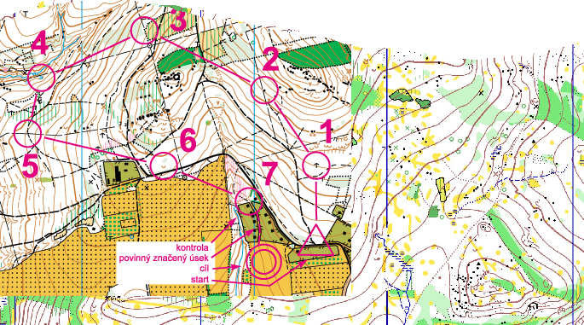
Trať orientačního běhu
Trať závodu není vytyčena v terénu jako v jiných sportech. Je pouze zakreslena fialovou nebo červenou barvou do mapy, Start se značí trojúhelníkem, čarami spojená kolečka s pořadovými čísly označují kontroly, které trať vymezují a cíl je zakreslen dvojitým kroužkem. Objekt kontroly je vždy uprostřed kolečka.
V terénu se stanoviště kontrol umisťují na význačné situační či terénní prvky (skály, kameny, prameny, světliny, posedy, krmelce, křižovatky, jámy, kupky apod.). Při delších tratích jsou na vybrané kontroly umísťovány občerstvovací stanice, kde může závodník doplnit ztracené tekutiny. O přesném umístění každé kontroly se dozvíte z popisu kontrol (např. východní roh plotu). V něm je uvedeno také kódové číslo kontroly, podle kterého se můžete při závodě přesvědčit, že jste na kontrole, kterou hledáte.

Slide 6
Tratě pro pěší orientační běh
klasická trať
nejvyšší mistrovskou soutěží
směrný čas: 35 – 96 minut
krátká trať
kontroly jsou technicky obtížné, umístěné ve složitém a nepřehledném terénu
směrný čas: 25 – 35 minut
Sprint
většinou v parku, v městské zástavbě a v přilehlých městských lesících
atraktivní pro diváky a média
směrný čas: 15 – 29 minut
Štafety
Štafeta se skládá ze tří členů
1. úseky startují hromadným startem
Tratě jiné délky:
Dlouhá trať
Zkrácená klasická trať
Zkrácená krátká trať

Slide 7
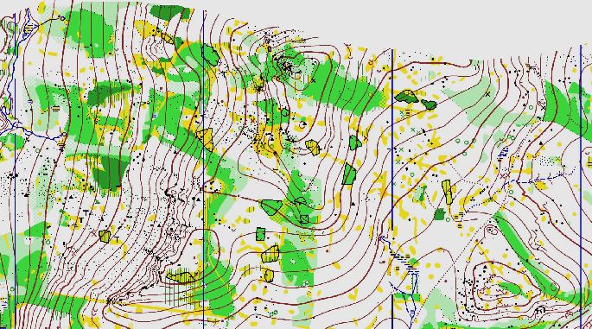
Mapa
Mapa je základní pomůckou orientačního běžce. Pro závody OB se používají speciálně zpracované podrobné mapy, ve kterých jsou zobrazeny všechny informace potřebné pro závodníka.
Jednotlivé barvy na mapě vyjadřují:
bílá - les, bez obtíží průběžný
zelená - les hustý, špatně průchodný nebo křoví
žlutá - otevřený terén bez stromů (pole, louky, paseky)
hnědá - výškopis (především vrstevnice) a terénní tvary
modrá - vodstvo (potoky, rybníky, prameny, bažiny aj.)
černá - jednak situaci (cesty, ploty, budovy, atd.), ale také skály a kameny
Měřítko mapy určuje poměr zmenšení skutečnosti (terénu) ku kresbě mapy. Měřítko map pro orientační běh je většinou 1 : 15 000, tzn. 1 cm na mapě je 150 m v terénu.

Slide 8
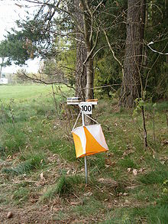
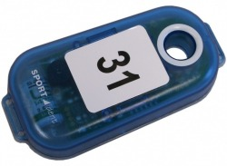
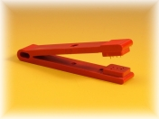
Kontrola
V terénu je kontrola označena oranžovobílým látkovým lampionem o velikosti 30x30cm. Lampión je zpravidla umístěn na kovovém nebo dřevěném stojanu, kde je také štítek s kódovým číslem kontroly a elektronické zařízení pro záznam času průběhu závodníka, nebo speciální kleštičky, sloužící k označení průchodu kontrolou do startovního průkazu.

Slide 9
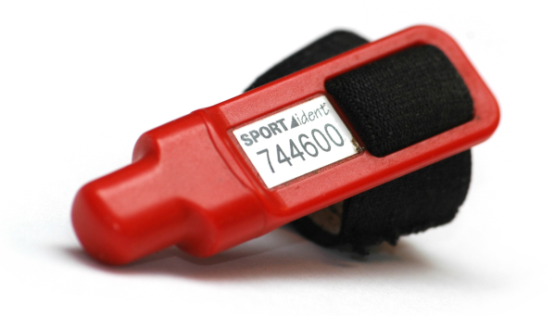
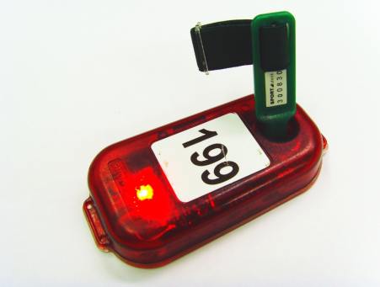
Sportident čip (SI)
Sportident čip - jedná se o elektronické zařízení zaznamenávající průběh kontrolou. Po nalezení kontrolního stanoviště zasunete koncovou část čipu do zdířky kontroly. Správné oražení kontroly je doprovázeno zvukovým signálem (pípnutím). Samotný čip se uchycuje pomocí gumičky na prst. Je vodotěsný a díky svému rozměru závodníka nějak neomezuje. Výhodou tohoto systému ražení je fakt, že se po doběhu do cíle čip pomocí počítače vyčte, vyjede vám tzv. účet, na němž se nachází výpis všech mezičasů mezi jednotlivými kontrolami, celkový čas, aktuální pořadí apod.

Slide 10
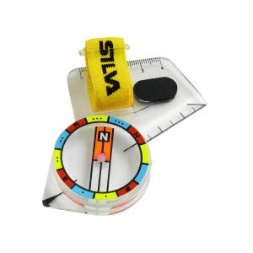
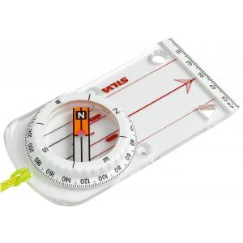
Buzola
Buzola slouží k rychlé a přesné orientaci mapy a k určení směru běhu (azimutu). Jde o jednoduchý přístroj (jeho podstatnou část tvoří kompas), který svojí konstrukcí umožňuje:
určit sever, nutný k orientaci mapy
sledovat nastavený azimut - směr běhu
pomocí měřítka určovat vzdálenost na mapě
Používají se 2 druhy buzol:
palcové
deskové

Slide 11
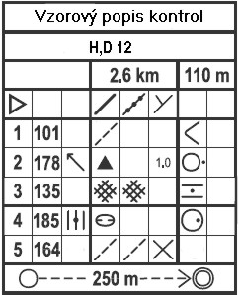
Piktogramy (popisy kontrol)
Piktogramy popisují detailně polohu kontrolu, a tím pomohou běžcům rychleji kontrolu dohledat
Závodník podle popisů zjistí:
jak má dlouhou trať a její převýšení
počet kontrol
jakými kódy (čísly) jsou kontroly označeny [sloupec B]
objekt kontroly (např. výrazný strom) [sloupec D]
umístění kontroly vzhledem k objektu (např. severozápadní strana) [sloupec G]

Slide 12
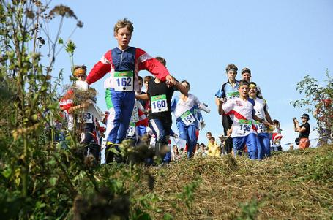
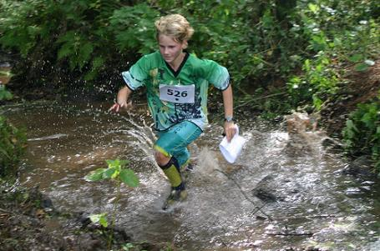
Kategorie
Závodů v orientačním běhu se může účastnit úplně každý! Na závodech je vypisováno mnoho různých kategorií s tratěmi různých délek a obtížnosti, odstupňovaných podle věku, pohlaví a náročnosti. To proto, aby se spolu utkávali věkově a výkonnostně stejní závodníci a závodnice.
V nejvyšších elitních kategoriích běhají závodníci s ambicemi na reprezentaci (od roku 1966 se konají mistrovství světa), pro méně ambiciózní jsou vypisovány další kategorie nižších výkonnostních tříd.
Kategorie jsou vypsány pro děti od 10-ti roků až po 80-ti leté veterány, a tak si každý najde své soupeře a odpovídající trať. Na závody tedy může jezdit opravdu celá rodina. Pro mnohé se OB stává skutečným „životním stylem“ s celoživotním provozováním tohoto sportu.

Slide 13
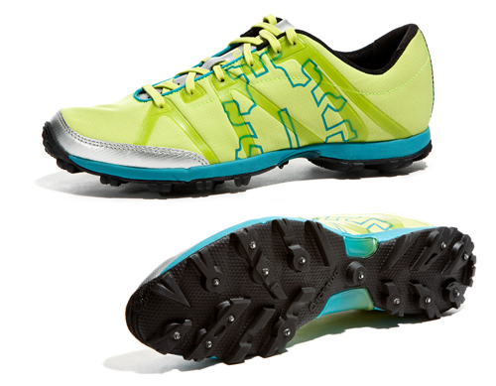
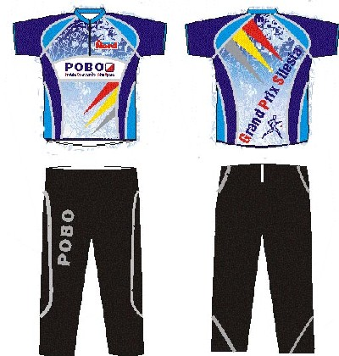
Vhodná výstroj a výzbroj
K účasti na závodech v pěším OB nepotřebujete žádné nákladné vybavení. To hlavní –SI čip a buzolu – lze pro začátek zapůjčit, v případě koupě vydrží i 10 let. Z obuvi je nejvhodnější ta, která nebude podkluzovat v lesním terénu.
Na oblečení lze použít lehký sportovní úbor, ve kterém se nebudete příliš potit a kterému nevadí případný déšť a bláto. Speciální výbavu pro OB, buzolu, čip či boty se „špunty“ lze zakoupit na všech větších závodech.

Slide 14
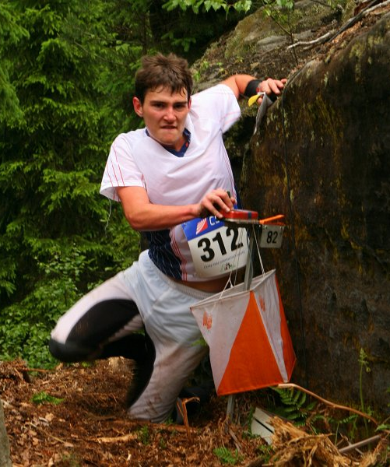
Rady pro závod
Po odstartování si v klidu prohlédněte mapu. Její sever je vždy na horním okraji. Podle uvedeného měřítka si uvědomte přepočet vzdáleností.
Mapu si zorientujte, tj. otočte tak, aby sever na mapě odpovídal severu na buzole a tím i směry na mapě odpovídaly směrům ve skutečnosti. Mapu je nutno mít zorientovánu po celou dobu závodu.
Z místa startu (na mapě!) zvolte postup na první kontrolu (O1). Přímá spojnice mezi kontrolami však není návodem na ideální postup. Někdy se vyplatí jít po cestách, jindy obejít kopec nebo hluboké údolí, někdy kombinace obojího.
Vrstevnice na mapě zobrazují terén – čím jsou vrstevnice hustší, tím je svah strmější a naopak.
Máte-li promyšlen postup na první kontrolu, můžete běžet. Ale vždy jen tak rychle, aby jste stále věděli, kde jste. Na postupu stále sledujte výrazné orientační body. Je-li orientace obtížná, musíte zpomalit a běžet opatrněji.
Naleznete-li první kontrolu, srovnejte její kód s popisem kontrol. Pokud se shodují, označte kontrolu do příslušného políčka startovního průkazu.
Stejně postupujte na další kontroly (–O2–O3–O4–...) až do cíle. Každý začátek se zdá být obtížný.
Nemějte však obavy. Až najdete svou první kontrolu a doběhnete svůj první závod, bude to vaše první velké vítězství.

Slide 15
Krátká video ukázka
celé video z orientačních závodů Východočeského poháru ZDE!

Slide 16
Hlavní partneři

Slide 17
Odkazy
Český svaz orientačních sportů
http://www.orientacnisporty.cz/
ABC orientačního běhu
http://www.orientacnibeh.cz/csob/cojeob.php
Wikipedie – orientační běh
http://cs.wikipedia.org/wiki/Orienta%C4%8Dn%C3%AD_b%C4%9Bh
Východočeská oblast
http://vco-ob.cz/index.php

